Slide 1
предмет:ИЗО тема:Хохлома
Преподаватель: Князева Е.Л. Ученицы 7 класса В Уалентовой Майи

Slide 2
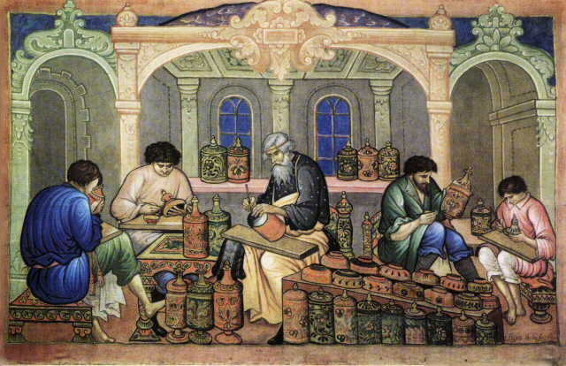
Хохлома
Старинный русский народный промысел, родившийся в 17 веке в округе Нижнего Новгорода.
Хохлома представляет собой декоративную роспись деревянной посуды и мебели, выполненную чёрным и красным ( а также, изредка, зелёным , жёлтым)цветом по золотистому фону. На дерево при выполнении росписи наносится не золотой, а серебристый оловянный порошок. После этого изделие покрывается специальным составом и три-четыре раза обрабатывается в печи, чем достигается в медово-золотистый цвет, придающий лёгкой деревянной посуде эффект массивности.

Slide 3
Содержание
1.Введение.
2.История.
3. Центры хохломы.
4.Технология.
5.Хохлома и современные технологии.
6.Конец.

Slide 4
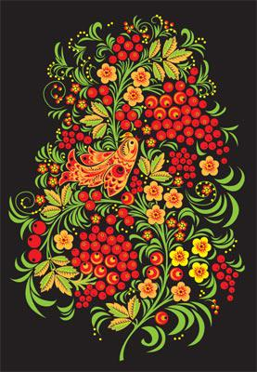
Элементы хохломы
Традиционные элементы Хохломы- красочные сочные ягоды рябины и земляники, цветы и ветки. Нередко встречаются птицы, рыбы и звери.

Slide 5
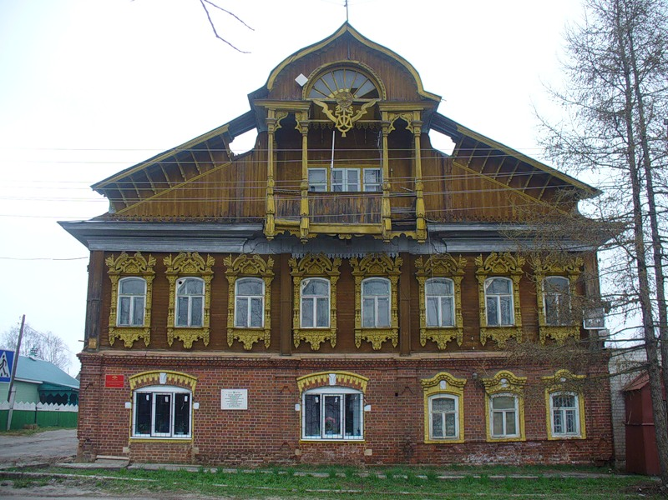
История
Предполагают, что хохломская роспись возникла в 17 веке на левом берегу Волги, в деревнях Большие и Малые Бездели, Мокушино, Шабаши, Глибино, Хрящи. В настоящее время родиной хохломы считается посёлок Ковернино в Нижегородской области .

Slide 6
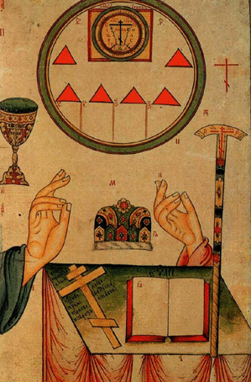
1 версия
По наиболее распространённой версии, уникальный способ окраски деревянной посуды “ под золото” в лесном Заволжье и само рождение хохломского промысла приписывалось старообрядцам .
Среди переселившихся на нижегородскую землю старообрядцев было немало иконописцев, мастеров книжной миниатюры.
В свою очередь, местные мастера отменно владели токарным мастерством, передавали из поколения в поколение навыки изготовление посудных форм. Искусство Хохломы унаследовало от заволжских мастеров “классические формы” токарной посуды, а от иконописцев- живописную культуру, и секрет изготовления “золотой”посуды без применения золота.

Slide 7
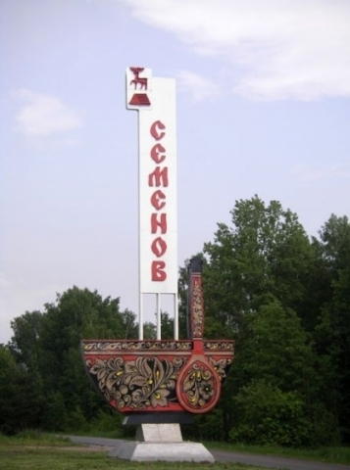
2 версия
Способ имитации позолоты на дереве, родственный хохломскому, использовался нижегородскими ремесленниками в окраске деревянной посуды ещё в 1640-650 годах, до появления старообрядчества. В крупных нижегородских ремесленных селах Лысково и Мурашкино , в заволожском “ селишке Семёновское” изготовлялась деревянная посуда – братины, ковши, блюда для праздничного стола- окрашенная “на оловянное дело”, то есть с применением оловянного порошка. Способ окраски деревянной посуды “на оловянное дело”, сложился из опыта иконописцев и местных поволжских традиций посудного ремесла.

Slide 8
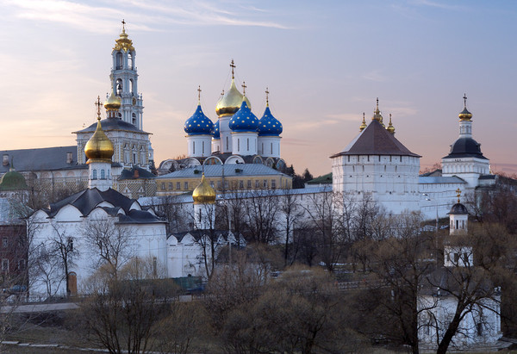
Факторы, давшие толчок к развитию хохломской росписи
Производство хохломской посуды долгое время сдерживалось дороговизной привозимого олова. Обеспечить оловом мастеров мог только очень состоятельный заказчик. В Заволжье такими заказчиками оказались монастыри. Так, села Хохлома, Скоробогатово и около 80 селений по рекам Узоле и Керженцу работали на Троице – Сергиев монастырь.

Slide 9
Развитие промысла
Обилие леса, близость Волги-главной торговой артерии Заволжья- также способствовало развитию промысла, суда направились в Городец. Нижний Новгород Макарьев, а оттуда- в Саратовскую и Астраханскую губернии. Через прикаспийские степи хохломская посуда доставлялась в Среднюю Азию, Персию, Индию, Англичане, немцы, французы охотно скупали заволжскую продукцию в Архангельске. Крестьяне вытачивали, расписывали деревянную посуду и везли её для продажи в крупное торговое село Хохлома (Нижегородской губернии), где был торг. Отсюда и пошло название “хохломская роспись”, или просто “хохлома ”.

Slide 10
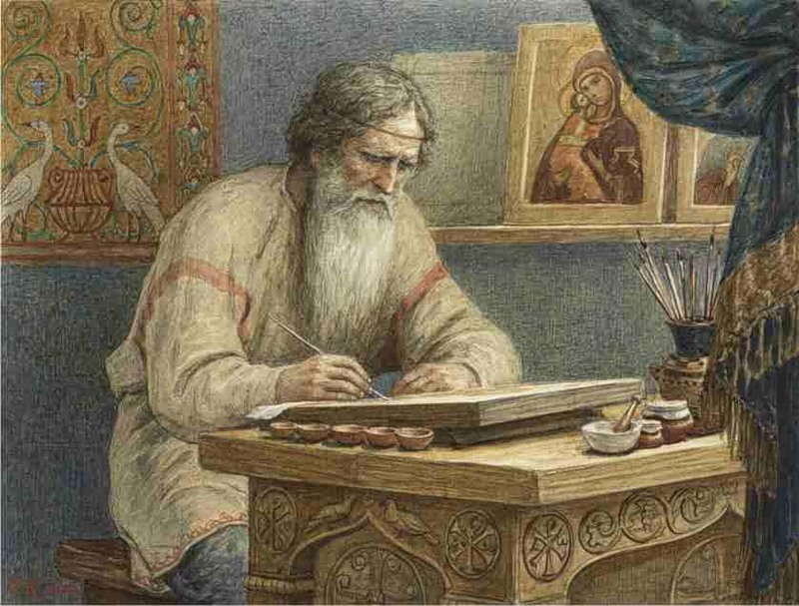
Легенда
Существует и легендарное объяснение появления хохломской росписи. Был замечательный иконописец Андрей Лоскут. Бежал он из столицы, недовольный церковными нововведениями патриарха Никона, и стал в глуши приволжских лесов расписывать деревянные поделки, да писать иконы по старому образцу. Прознал про это патриарх Никон и отправил за непокорным иконописцем солдат. Отказался подчинится Андрей, сжёг себя в избе, а перед смертью завещал людям сохранить его мастерство. Искрами изошёл, рассыпался Андрей. С той поры и горят алым пламенем, искрятся золотыми самородками яркие краски.

Slide 11
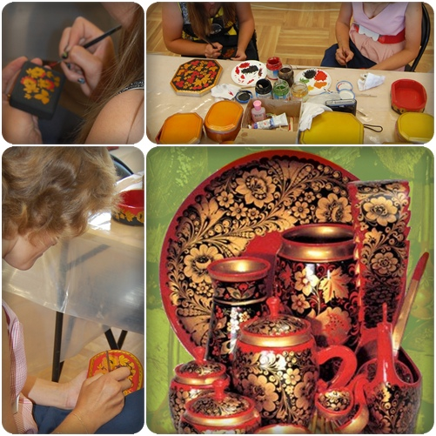
Центры хохломы
В настоящее время у хохломской росписи два центра- город Семёнов, где находится фабрики “Хохломская роспись ” И “ Семёновская роспись ” , и село Сёмино Ковернинского района, где работает предприятие “Хохломской художник ”, объединяющее мастеров деревень Ковернинского района: Сёмино, Кулигино, Новопокровское и др.(фабрика находится в Сёмино, в других деревнях – филиалы).
В Семёнове Школу основал Г.П.Матвеев.

Slide 12
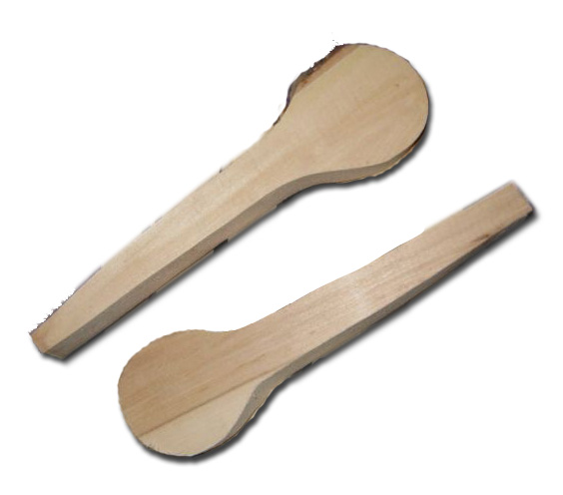
Технологии
Как создаются изделия с хохломской росписью? Сначала бьют баклуши, то есть делают грубые бруски- заготовки из дерева. Затем мастер встаёт за токарный станок, снимает резцом излишек древесины и постепенно придаёт заготовке нужную форму. Так получается основа- “бельё”(неокрашенные изделия)- резные ковши и ложки, поставцы и чашки.

Slide 13
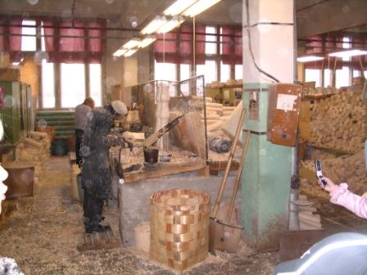
Грунтовка
После сушки “бельё” грунтуют жидкой очищенной глиной- вапой. После грунтовки изделие 7-8 часов сушат и обязательно вручную покрывают несколькими слоями олифы. В течение дня изделие покроют олифой 3-4 раза. Последний слой высушат до “небольшого отлипа ”- когда олифа слегка прилипает к пальцу, уже не пачкая его. Следующий этап- “ лужение ”, то есть втирание в поверхность изделия алюминиевого порошка. После лужения предметы приобретают красивый бело-зеркальный блеск, и готовы для росписи. В росписи применяются масляные краски. Главные цвета- красный и чёрный, но допускаются и другие- коричневый, светлого тона зелёный, жёлтый тон .

Slide 14
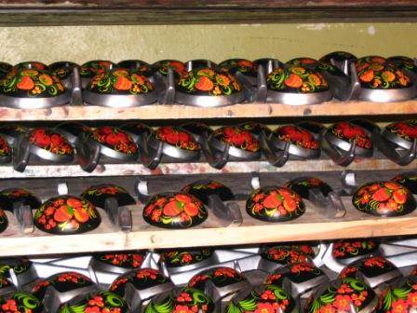
Верховая роспись
Выделяют роспись “верховую”(когда сначала закрашивают фон, а сверху остаётся серебряный рисунок) и “под фон ”( сначала намечается контур орнамента, а потом заполняется чёрной краской фон).Кроме того, существуют разнообразные виды орнамента:
Пряник- обычно внутри чашки или блюда геометрическая фигура- квадрат или ромб- украшенная травкой, ягодами, цветами;
Травка- узор из крупных и мелких травинок ;
Кудрина- листья и цветы в виде золотых завитков на красном или чёрном фоне.

Slide 15
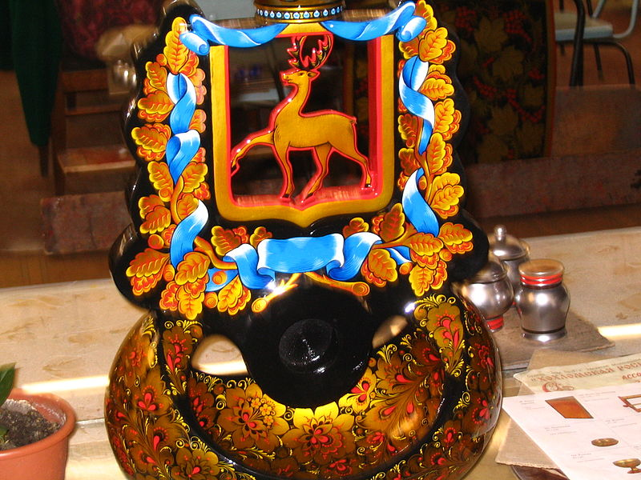
Крап
Используют мастера и упрощённые орнаменты. Например,“крап”, который наносят штампиком, вырезанным из пластинок гриба- дождевика, или особым образом свёрнутым кусочком ткани. Все изделия расписываются вручную.

Slide 16
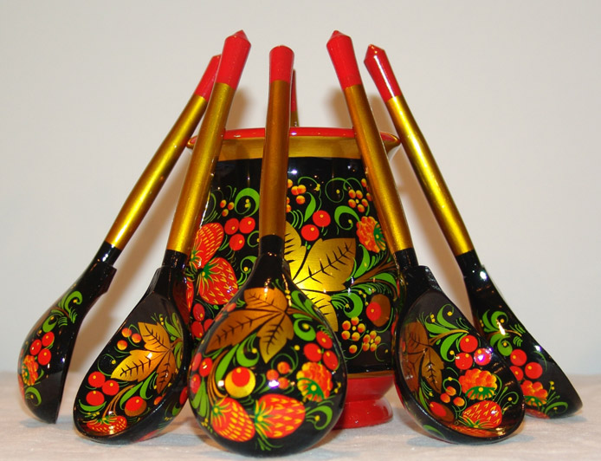
Покрытие лаком
Расписанные изделия 4-5 раз покрывают специальным лаком и, закаливают в течение 3-4 часов в печи в температуре + 150…+160 градусах C до образования масляно-лаковой плёнки золотистого цвета. Так получается знаменитая “золотая хохлома”.

Slide 17
Спасибо за внимание

